Slide 1
Circuitos eléctricos y su importancia: elementos que conforman un circuito eléctrico
5to básico
Profesora: Paula Céspedes D.

Slide 2
Objetivo
Conocer que es un circuito eléctrico y los elementos que la conforman.

Slide 3
Circuito Eléctrico
Corresponde a un conjunto de dispositivos y elementos que se encuentran enlazados y en los que puede circular electricidad. Todos los circuitos eléctricos tiene una función específica, como permitir que una ampolleta se encienda, un timbre emita sonido o un motor se active.
La electricidad es un fenómeno que tiene su origen en una de las propiedades de la materia, la carga eléctrica. Cuando dichas cargas se mueven, por ejemplo, por un cable, entonces hablamos de corriente eléctrica.

Slide 4
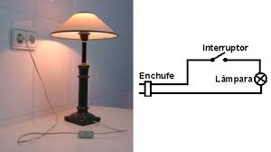
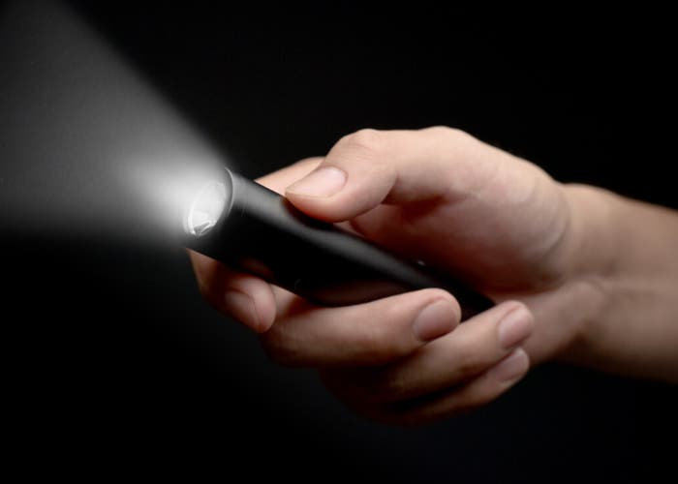
Ejemplos Circuitos eléctricos

Slide 5
Elementos que conforman un circuito eléctrico
Para que un circuito eléctrico pueda funcionar, debe contar con una serie de elementos y dispositivos.
Fuente de energía:
Su función es suministrar energía eléctrica al circuito. Ejemplos de ellas son la red eléctrica de nuestras casas, las pilas y las baterías.

Slide 6
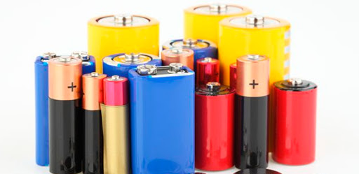
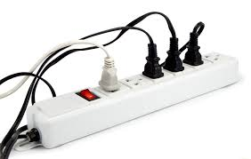
EJEMPLOS

Slide 7
Interruptor:
Su propósito es interrumpir o permitir el paso de la electricidad. Un interruptor tiene dos posiciones, abierto y cerrado. Cuando este se encuentra abierto, no deja pasar la electricidad y, cuando está cerrado sí lo hace.
Algunos ejemplos son los siguientes:

Slide 8
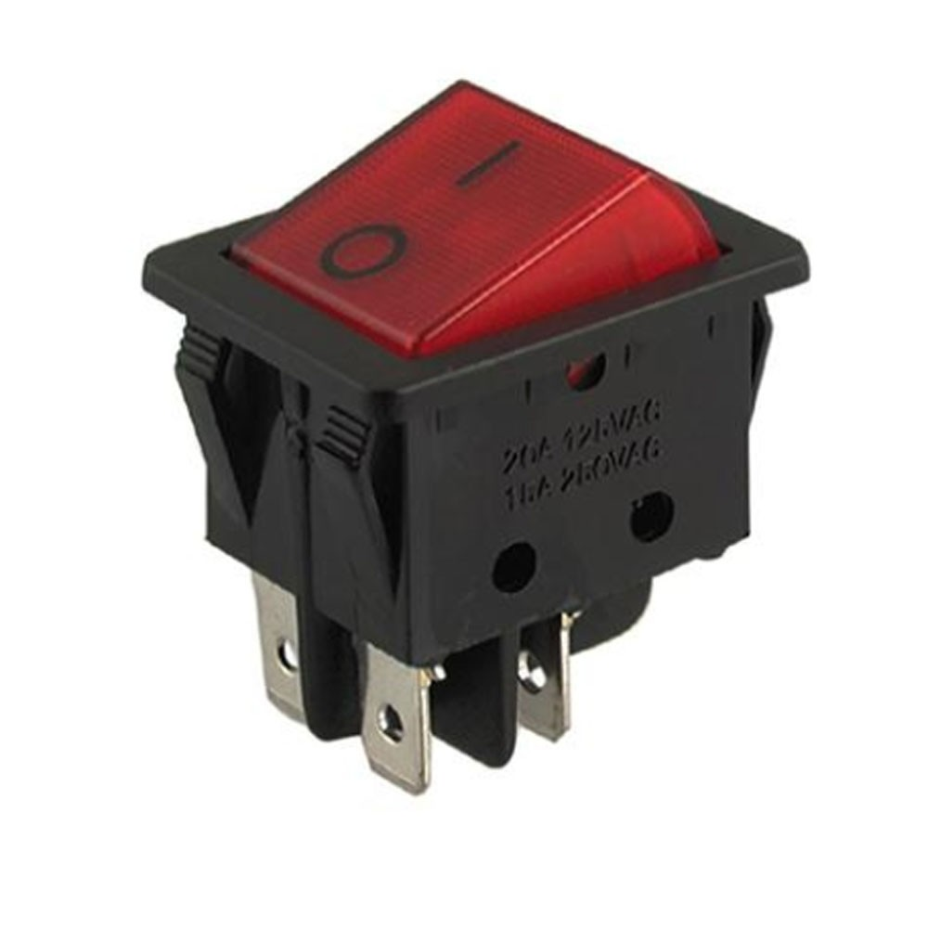
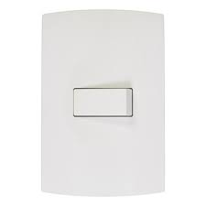
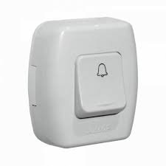
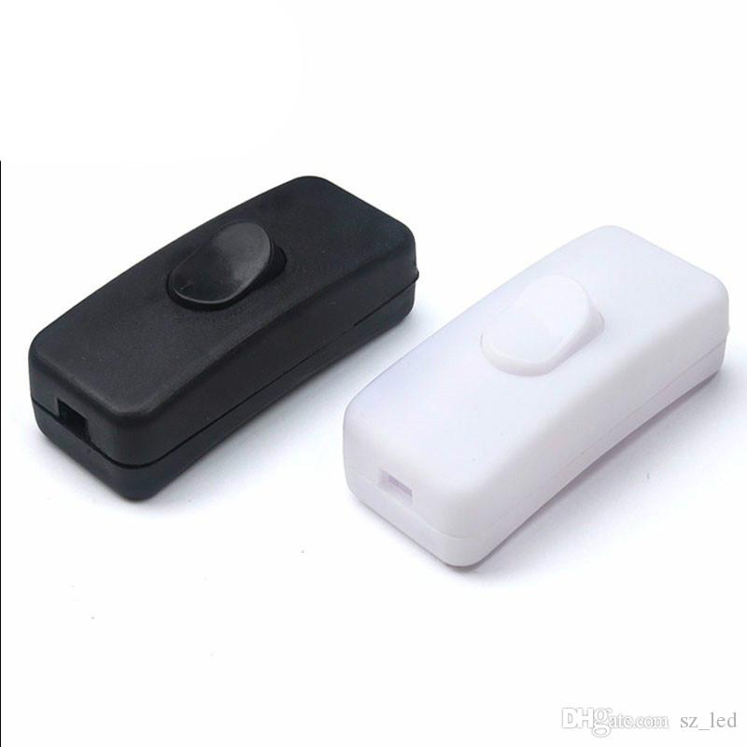

Slide 9
Conectores
Su función es unir los diferentes componentes de un circuito y permitir que la electricidad circule a través de ellos. Generalmente, estos son cables de cobre que están cubiertos por plástico, tal como se les muestra en las siguiente imágenes.

Slide 10
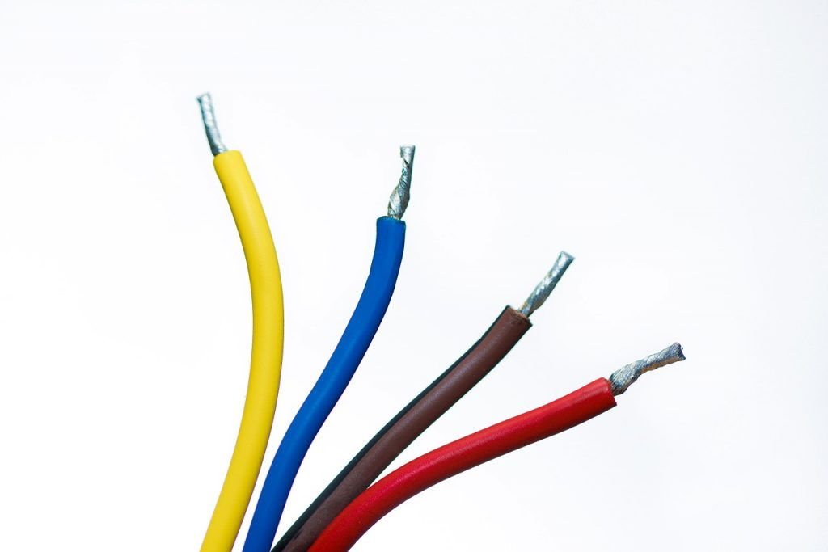
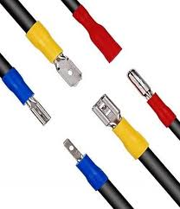
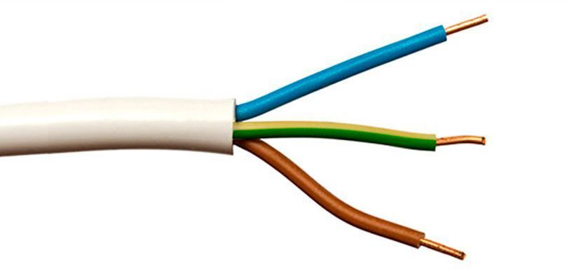

Slide 11
Receptor:
Son componentes fundamentales de un circuito, y a través de ellos se puede transformar la energía eléctrica en lumínica, térmica, sonora o cinética.

Slide 12
Ejemplos

Slide 13
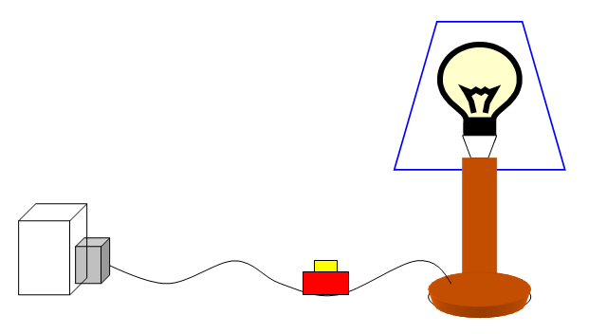
Actividad
Observe las siguientes imágenes e indique el nombre de los elementos que conforman un circuito eléctrico:

Slide 14
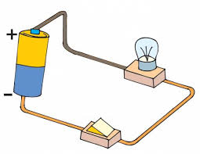

Slide 15
2. ¿Qué sucedería si los cables de nuestros hogares, por los que circula electricidad, no estuviesen revestidos por plástico?
Deben responder las preguntas en su cuaderno de la asignatura (no deben enviármelo).
Cualquier duda o consulta, a mi correo institucional: pcespedes@colegiosannicolas.cl
Cuídense mucho y cariños para ustedes

